Slide 1
8 Prinsip Multimedia Pembelajaran
Dr. Putu Sudira, MP.
Sumber: Mayer, R. E. (2001). Multimedia learning

Slide 2
Prinsip 1: Lebih efektif menggunakan kata-kata dan Gambar dibanding hanya kata-kata semata
Dia lahir sebagai seorang seniman dengan wajah unik.
Kemampuannya menyanyi dan melawak membuat Yati Pesek menjadi artis Jawa yang sukses……………
Yati Pesek nama bekennya di panggung liburan…
--------------……………

Slide 3
Prinsip MULTIMEDIA
Berisi kata-kata dan Gambar; mengapa?
Gambar/grafik memfasilitasi untuk belajar aktif, membangun hubungan secara mental antara presentasi piktorial dan verbal
Sebatas kata-kata saja dapat menyebabkan dangkal dalam belajar

Slide 4
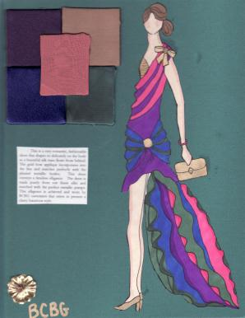
Dua Jenis Gambar
Ilustrasi :
Decorative vs. explanative
Apakah Bedanya?

Slide 5
Dua Jenis Gambar
Gambar Dekoratif → memberi suasana enak dimata
Ilustrasi Explanative membantu siswa memahami materi
Multi Media harus dapat membuat siswa tertarik untuk memperoleh dan mengerti Informasi

Slide 6
KESESUAIAN GRAFIK dan ISI
Ilustrasikan Gambarkan sebagai prosedur dalam sebuah Layar
Tunjukkan Proses aliran dengan anak PANAH atau Grafik Animasi
Organisasikan topik-topik menggunakan tombol rollover untuk menunjukkan perbedaan grafik

Slide 7
2 PRINSIP tata HUBUNGAN: Komunikasi lebih efektif dengan menyajikan kata-kata dan gambar secara simultan dibandingkan secara berturut-turut

Slide 8
Integrated vs. separate text
Text separate from graphic
Text integrated into graphic

Slide 9
Penerapan prinsip tata hubungan
Kita dapat menerapkan prinsip ini sebagai berikut
Identifikasi bagian dari diagram:
Nama diagram
Penunjuk nama-nama bagia gambar
Hyperlinks dari diagram dengan bagian deskripsi

Slide 10
Hubungan Psikologis
Jika kata-kata dan gambar terpisah, orang harus menggunakan pengetahuan kognitif untuk mencocokkan
Sedikit bahan yang dapat digunakan untuk mengorganisasikan dan mengintegrasikan bahan-bahan yang ada diotak.
hubungan gambar dan kata mereduksi beban memori dan meningkatkan proses belajar

Slide 11
Evidence for contiguity

Slide 12
Pelanggaran thd tata hubungan
Pemisahan visualisasi dengan teks
Koneksi yang tidak jelas dengan scrolling text
Umpan balik diberikan pada layar terpisah dari pertanyaan praktisnya question
Jendela browser kedua berkaitan dengan layar utama
Petunjuk latihan ada pada layar berbeda/lainnya

Slide 13
3 Coherence principle: Agar lebih efektif kata-kata, gambar, suara yang tidak penting sebaiknya dihilangkan
Keterpaduan

Slide 14
The Coherence Principle
Why?
Cognitive theory: Pembelajar memiliki kapasitas memori terbatas
Bahan yang tidak terkait dapat mengaburkan bahan pokok
Coherence: semua bahan harus koheren/cocok dengan kebutuhan pembelajar

Slide 15
Hindari Suara yg tidak penting
Background musik dan suara membebani kerja memori, Gunakan bila mana perlu
Misalnya:
Untuk presentasi singkat, menambahkan efek suara seperti angin yang menggambarkan pergerakan udara dan gerak transfer muatan
61-49% lebih baik untuk narasi tanpa efek suara tambahan

Slide 16
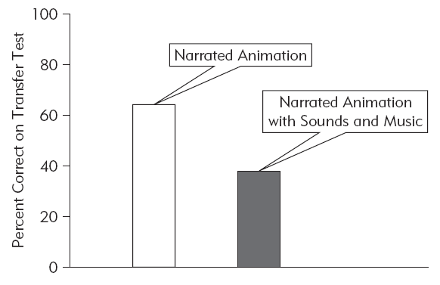
Learning Is Better When Sounds and Music Are Excluded

Slide 17
Hindari Kata-kata yang tdk PENTING
Untuk meningkatkan perhatian tambahkan kalimat-kalimat yang menarik
Sekali lagi, kata-kata tidak penting akan mengganggu siswa dalam belajar.
Conclusion: hal-hal yang menggoda dan tidak relevan tidak meningkatkan pemahaman

Slide 18
Hindari Grafis yang tidak penting
Grafis yang tidak penting dapat mengganggu upaya pembelajar untuk memahami materi yang disampaikan
Grafis tidak umum/asing dapat mengganggu proses belajar

Slide 19
4 Modality principle: lebih efektif komunikasi ketika kata-kata disajikan sebagai narasi (bermakna) bukan sekedar teks dicetak

Slide 20
The Modality Principle
Penempatan kata-kata berbeda dengan grafik atau animasi dalam membangun fokus
Why?
Cognitive theory of learning:
Saluran pengolahan informasi terpisah antara proses Visual dan auditory/verbal
Kapasitas setiap saluran terbatas
Graphics dan onscreen text membentuk perhatian yang lengkap
Gunakan dua-duanya auditory and visual

Slide 21
Jangan menambahkan On-Screen Text pada grafik berisi narasi

Slide 22
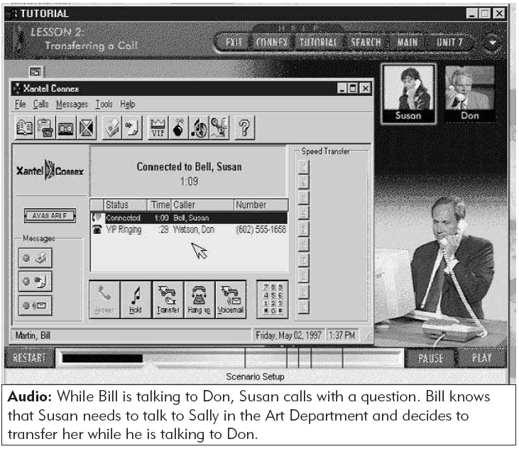
Penjelasan Grafik menggunakan Audio tersendiri

Slide 23
Modality effect
Orang belajar lebih baik dengan concurrent speech daripada hanya teks semata
64% vs. 36% correct on post-test
Are you impressed/mengesankan?
When is audio less effective?

Slide 24
5 Redundancy principle: Komunikasi lebih efektif jika kata-kata disajikan sebagai narasi dibandingkan keduanya dalam teks pada layar

Slide 25
Redundancy principle
“Kita perlu mengakomudasi learning styles berbeda: menambahkan teks pada layar untuk mereka yang lebih suka belajar melalui membaca.”
Is she right? Why or why not?
Redundancy doesn’t help: people learn more from audio alone than audio plus text explaining graphics or animation

Slide 26
More redundancy principles
Hindari penyajian kata-kata sebagai narasi yang persis sama dengan teks
Special cases for narration of text:
No pictorial representation on a screen
Slow pace of presentation
Helping learners with disabilities or non-native speakers
Learners who may not have access to speakers or headsets

Slide 27
When No Visuals Are Present, Content Can Be Presented with Text and Redundant Narration

Slide 28
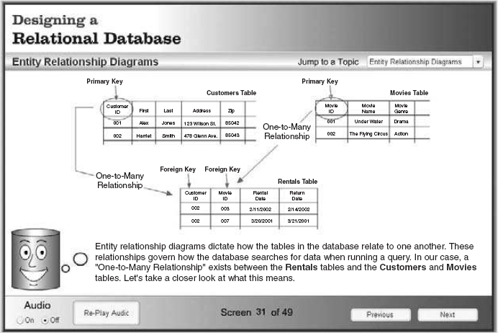
Visual Explained by On-Screen Text When Audio Off Is Selected

Slide 29
6 Personalization principle: more effective communication when words are presented in conversational rather than formal style

Slide 30
7 Interactivity principle: more effective communication when users can control the presentation rate

Slide 31
Interactions should mirror the actual job or task
Activities should require learners to respond in similar ways during training as they will on the job
Avoid simple regurgitation of information provided in training program

Slide 32
8 Signaling principle: more effective communication when steps in the narration are signaled

Slide 33
SELAMAT BELAJAR Mari MENCOBA Sekecil Apapun Bisa Mulai dari yang Sederhana dan Mudah dilakukan

